Slide 1

Diseño e implementación de un servicio de acceso inalámbrico a dispositivos médicos mediante Heart-to-Heart
Autor: Tomas Valencia Noheda
Tutor: Alvaro Araujo Pinto
Notes:
Gracias por venir esta mañana. Mi nombre es Javier Blesa y voy a proceder a la defensa de mi tesis titulada ….
Decir lo del idioma

Slide 2
ESQUEMA
Introducción
Diseño
Implementación del primer prototipo
Implementación del primer prototipo
Pruebas
Conclusiones
Líneas futuras
Notes:
Este es el índice de la presentación. Comenzaremos con una introducción al marco que engloba esta tesis. Pasaremos a comentar el trabajo relacionado existente hasta el día de hoy. Pasaremos a describir las estrategias de seguridad propuestas en esta tesis que son dos: la detección de anomalías contra PUE attack y la generación de ruido artificial contra ataques contra la privacidad. Seguiremos con la presentación de las herramientas creadas para este trabajo. Posteriormente mostraremos y analizaremos los resultados obtenidos en la tesis para acabar con las conclusiones y líneas futuras de trabajo.

Slide 3
INTRODUCCIÓN

Slide 4
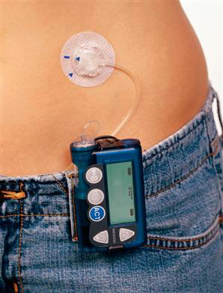
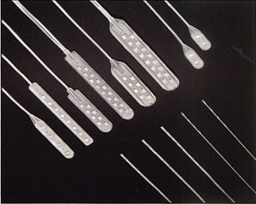
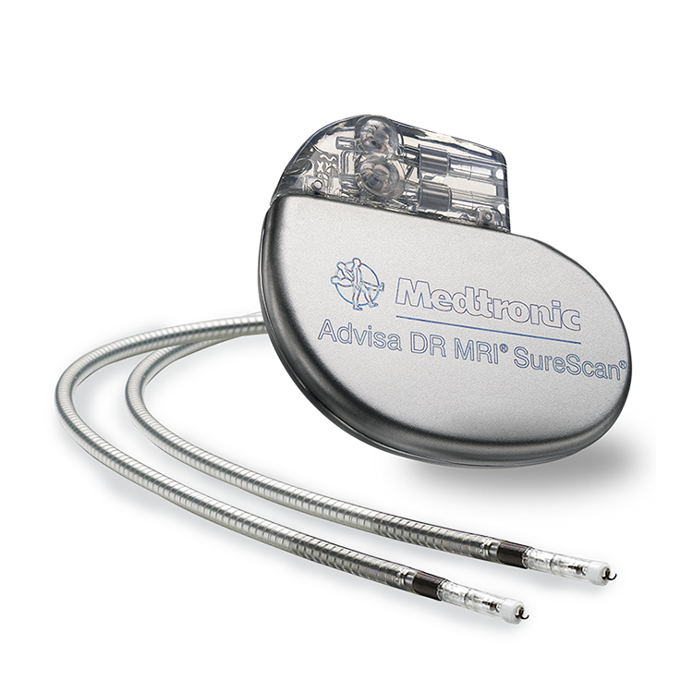
INTRODUCCIÓN
Auge de los dispositivos médicos implantables (IMD)
Aumento de los sus capacidades de comunicación inalámbrica
Notes:
Actualmente cada vez son más las aplicaciones que nos rodean en muchos ámbitos de nuestra vida: como nuestro hogar, nuestro trabajo, los transportes o nuestra salud.
Para el buen funcionamiento de todas ellas hace falta mucha información que es recogida por medio de sensores.
Muchas de estas nuevas aplicaciones han optado por las redes de sensores inalámbricas como solución que se adecua a sus necesidades.

Slide 5
INTRODUCCIÓN
Seguridad y privacidad del paciente comprometida
Necesidad de un acceso seguro
PROPUESTA:
HEART TO HEART
Notes:
Actualmente cada vez son más las aplicaciones que nos rodean en muchos ámbitos de nuestra vida: como nuestro hogar, nuestro trabajo, los transportes o nuestra salud.
Para el buen funcionamiento de todas ellas hace falta mucha información que es recogida por medio de sensores.
Muchas de estas nuevas aplicaciones han optado por las redes de sensores inalámbricas como solución que se adecua a sus necesidades.

Slide 6
DISEÑO

Slide 7
DISEÑO
Requisitos generales
Fiabilidad
Tiempo real
Notes:
Actualmente cada vez son más las aplicaciones que nos rodean en muchos ámbitos de nuestra vida: como nuestro hogar, nuestro trabajo, los transportes o nuestra salud.
Para el buen funcionamiento de todas ellas hace falta mucha información que es recogida por medio de sensores.
Muchas de estas nuevas aplicaciones han optado por las redes de sensores inalámbricas como solución que se adecua a sus necesidades.

Slide 8
DISEÑO
Requisitos específicos
Tratamiento de la señal cardiaca
Algoritmo de autenticación
Comunicación inalámbrica
Interfaz de usuario
Notes:
Actualmente cada vez son más las aplicaciones que nos rodean en muchos ámbitos de nuestra vida: como nuestro hogar, nuestro trabajo, los transportes o nuestra salud.
Para el buen funcionamiento de todas ellas hace falta mucha información que es recogida por medio de sensores.
Muchas de estas nuevas aplicaciones han optado por las redes de sensores inalámbricas como solución que se adecua a sus necesidades.

Slide 9
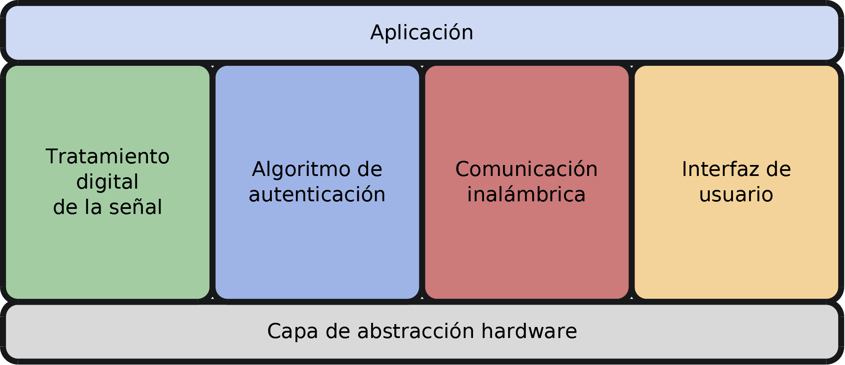
DISEÑO
Arquitectura software

Slide 10
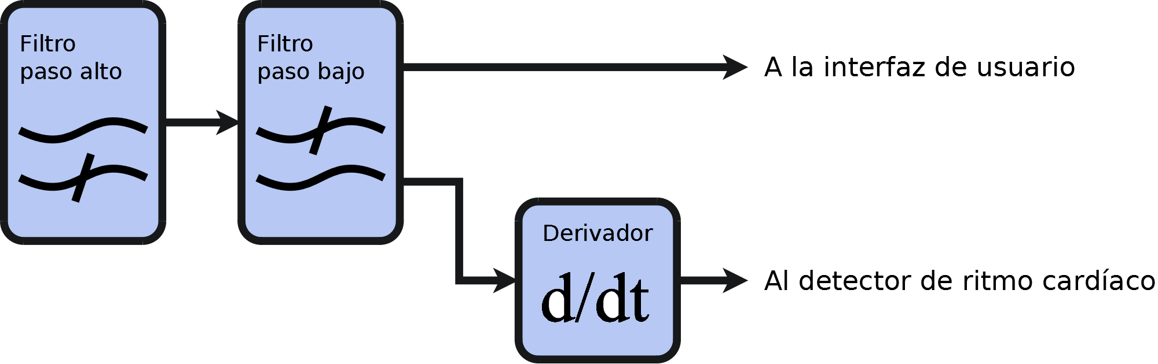
DISEÑO
Tratamiento digital de la señal

Slide 11
IMPLEMENTACIÓN DEL PRIMER PROTOTIPO

Slide 12
IMPLEMENTACIÓN DEL SEGUNDO PROTOTIPO

Slide 13
PRUEBAS

Slide 14
CONCLUSIONES

Slide 15
LINEAS FUTURAS

Slide 16
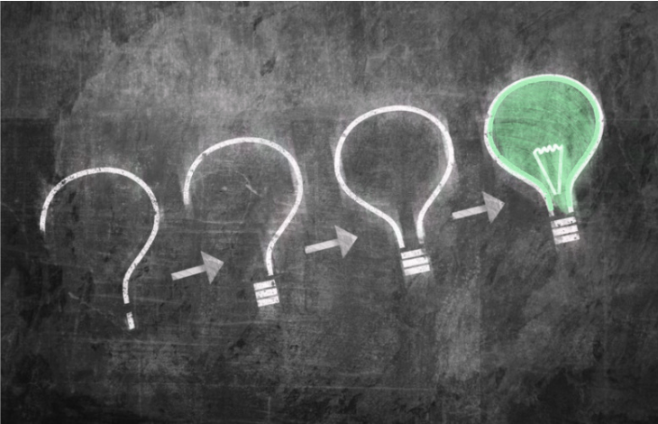
QUESTIONS

